Slide 3
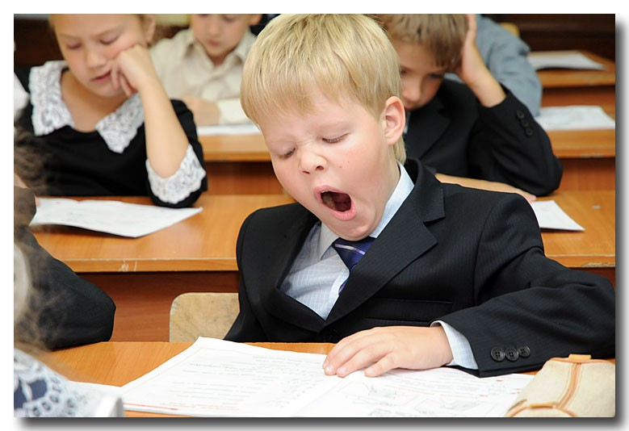
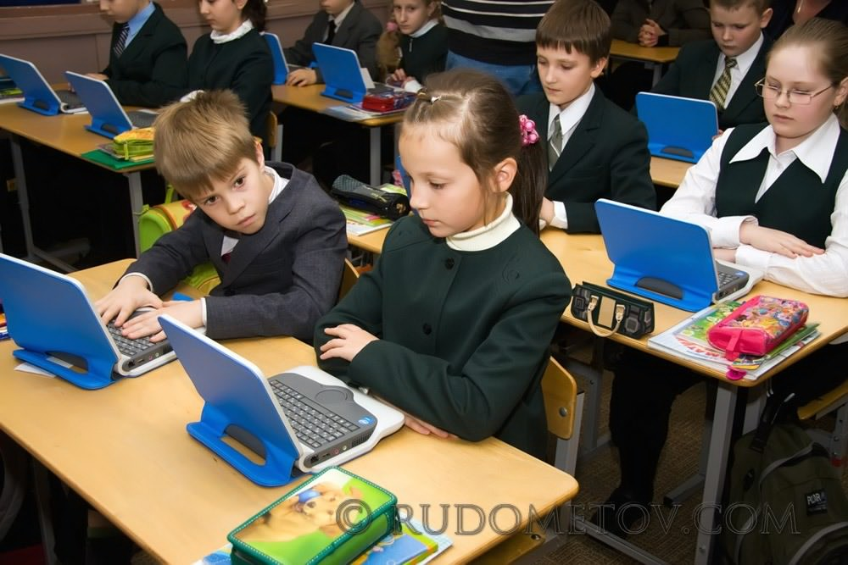
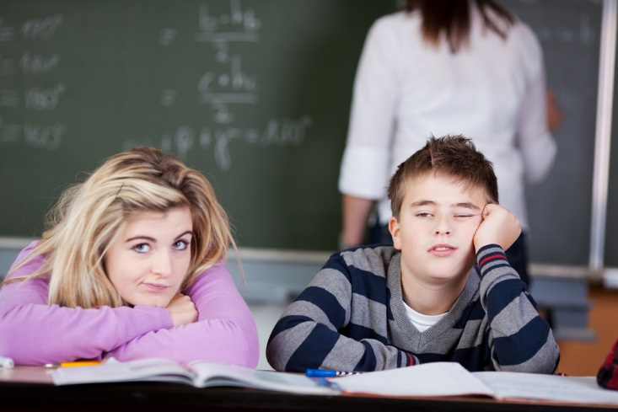
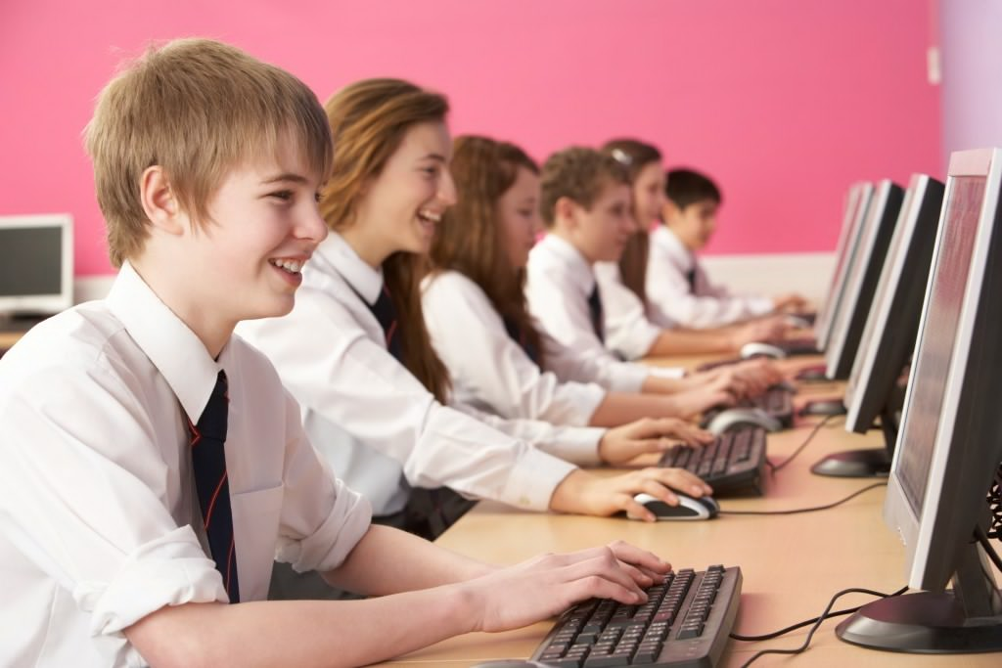

Slide 4
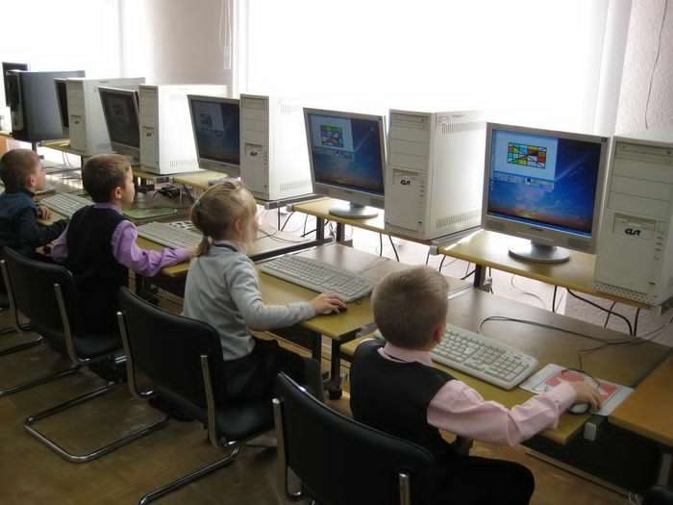
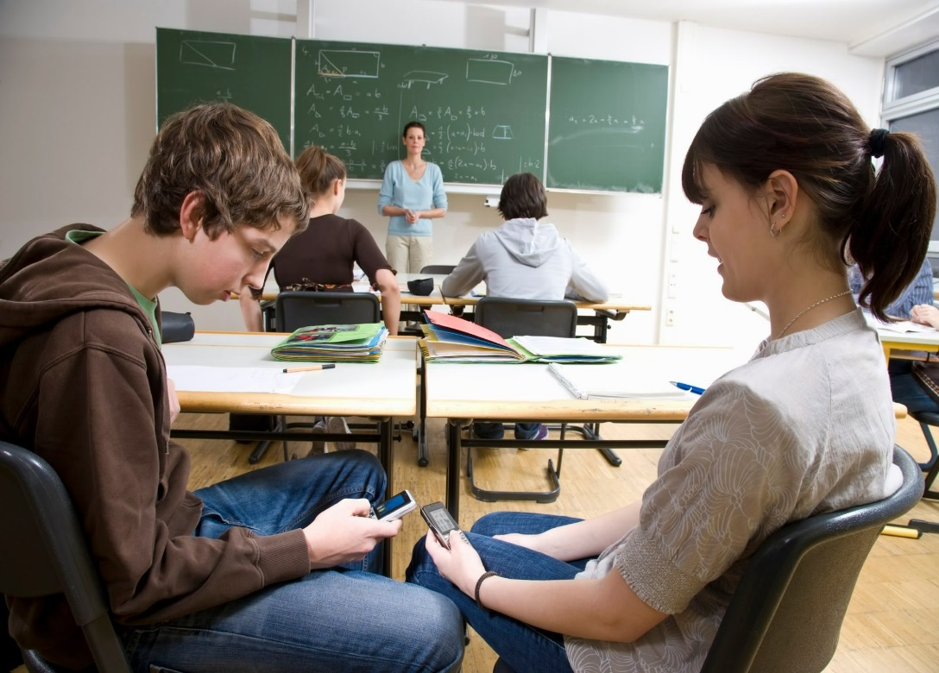
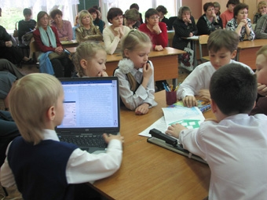
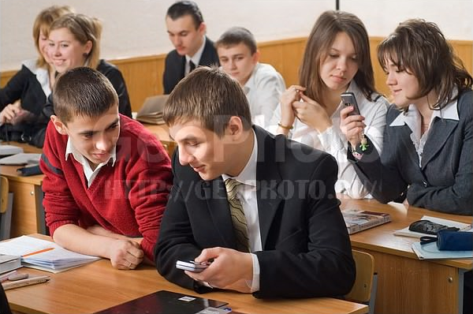
Notes:
Как же этого достичь?

Slide 5
Изменение структуры приема на программы высшего образования
Инженерно-техническое направление
Гуманитарно-экономическое направление

Slide 8
Тюменская область 4,3

Slide 9
Тюменская область 47,7

Slide 10
Тюменская область 66,5

Slide 13
Абсолютный приоритет Тюменской области – результативность и успех каждого

Slide 14
Успех каждого ребенка
Три основных фактора, обеспечивающих успех ребенка и формирующих среду развития и деятельностей как систему, на основе метапредметности и деятельности:
1. Круг личностей, окружающих ребенка: значимые взрослые, умные, креативные.
2. Круг со-бытий как общее культурное пространство ученика-учителя-родителя. Цель – создать желание быть креативными, социально-активными, творческими.
3. Технологии (в урочной и внеурочной деятельности)–интересные для ребенка, принимаемые ребенком – продуктивные, цифровые, креативные, социально-ориентированные.

Slide 15
Со-Бытия
Воспитательную работу школы объединили в проектную деятельность, определив тему года: «Экология жизни»
В 1 четверти 2017-2018 учебного года был реализован общешкольный проект «Россия- страна возможностей»,
во 2-ой четверти- проект «Россия- страна семейных ценностей».
3 четверть была посвящена проекту «Россия- страна талантов»,
4 четверть2017-2018 учебного года проекту «Россия- страна Героев».

Slide 16
Со-Бытия
Декады
Конкурсы
Квесты
Соревнования
Слёты
Фестивали
Встречи с интересными людьми
Комиссии
Волонтерство
Флеш-мобы
Акции
Форумы
…

Slide 17
Общешкольный проект «Экология жизни начинается с тебя»

Slide 18
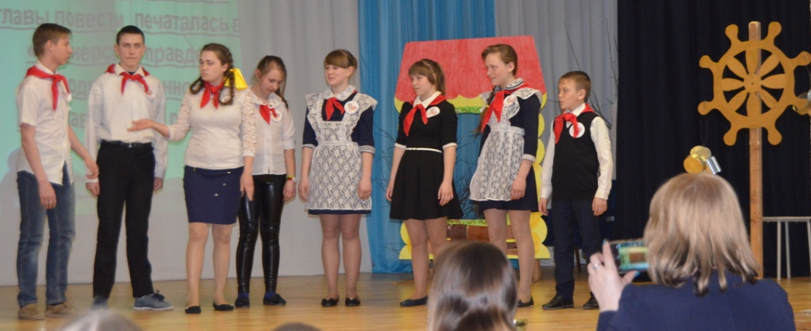
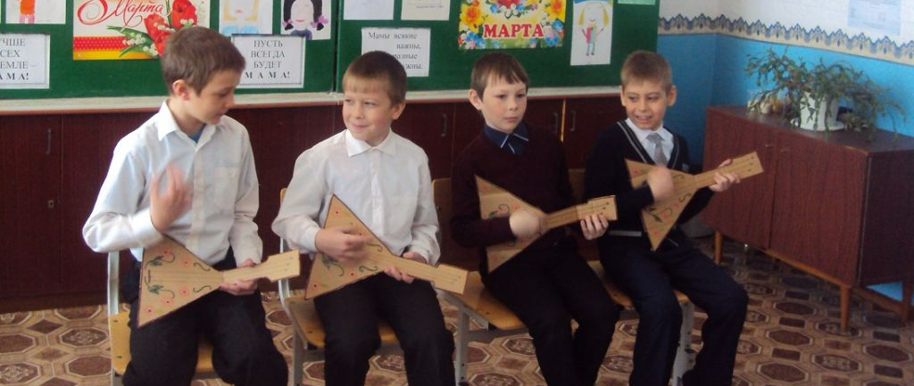
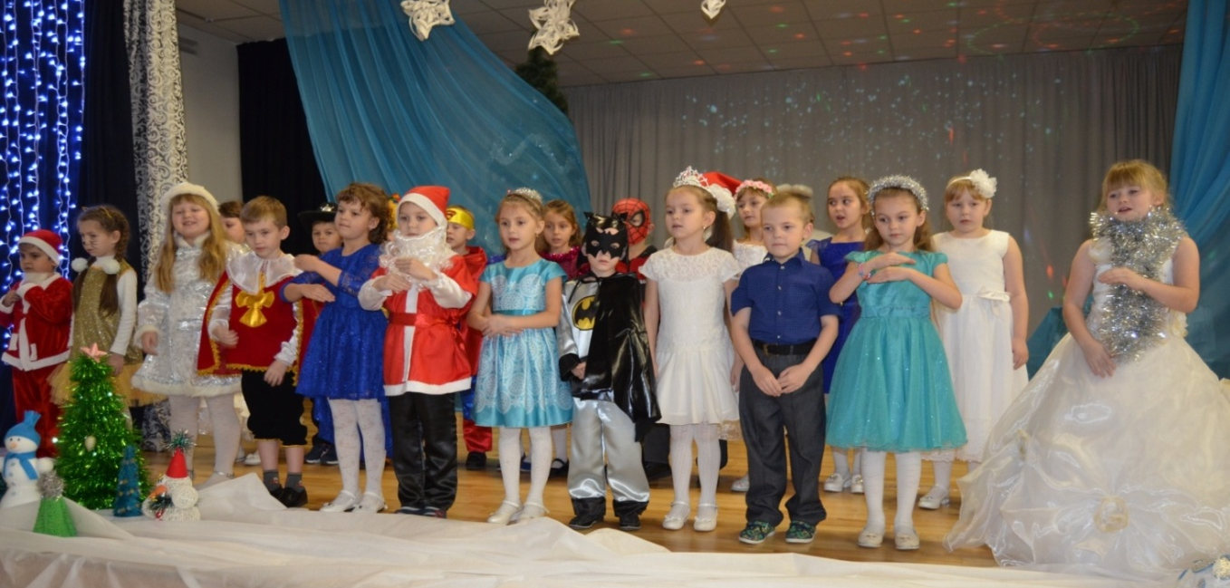
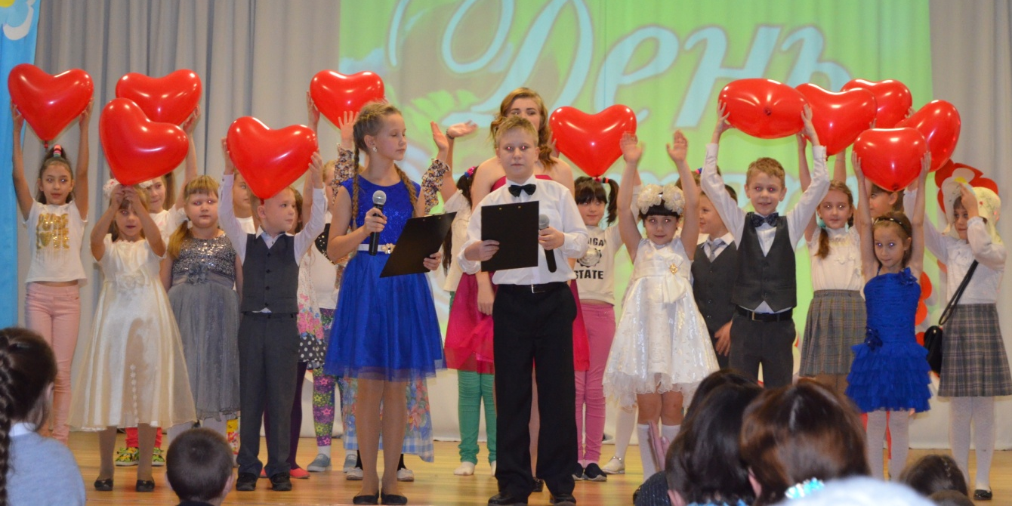

Slide 19
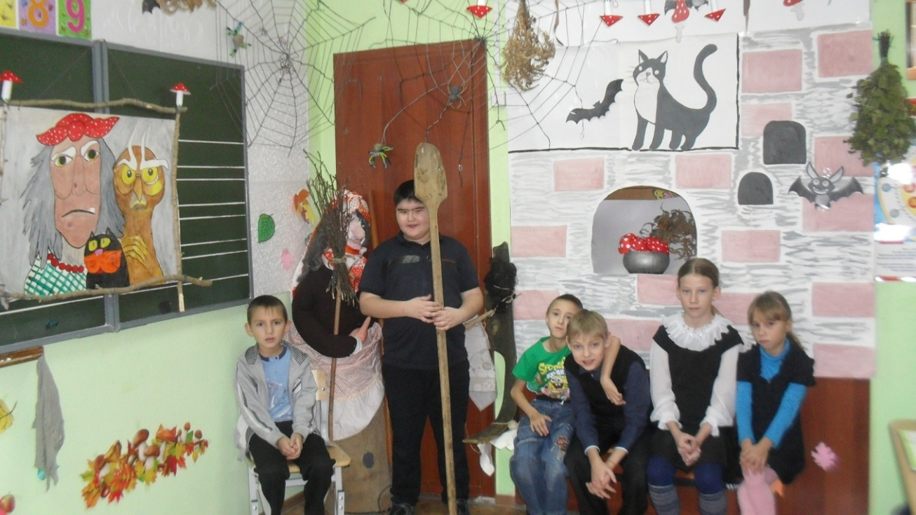
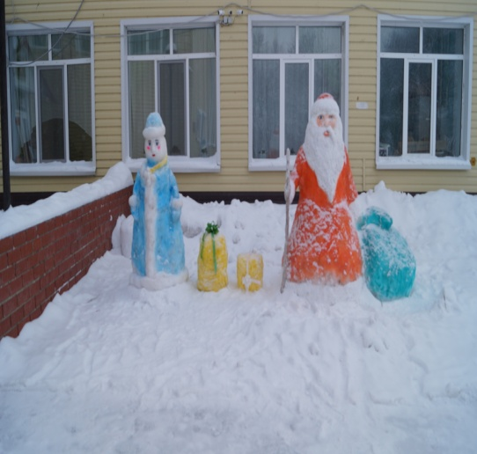
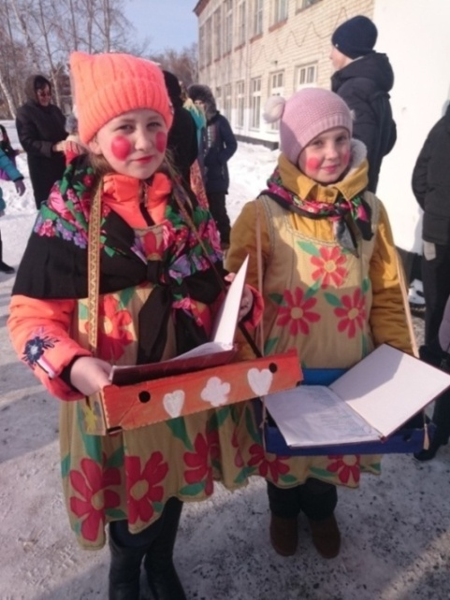
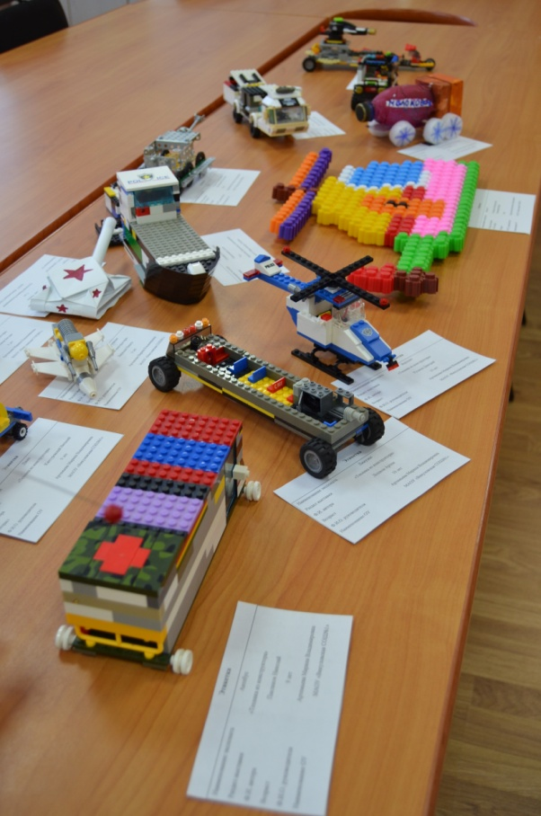
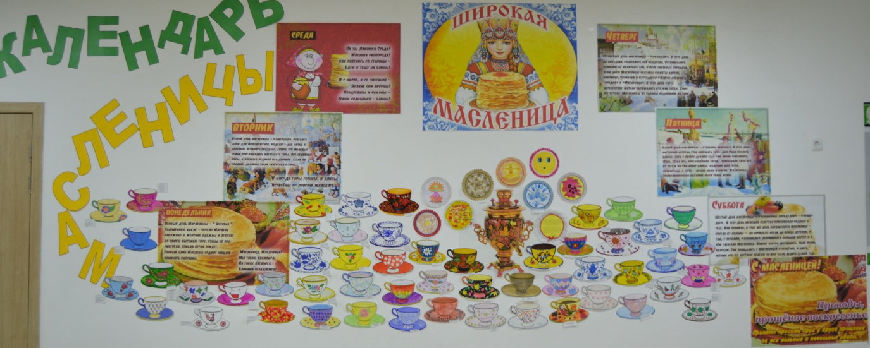

Slide 20
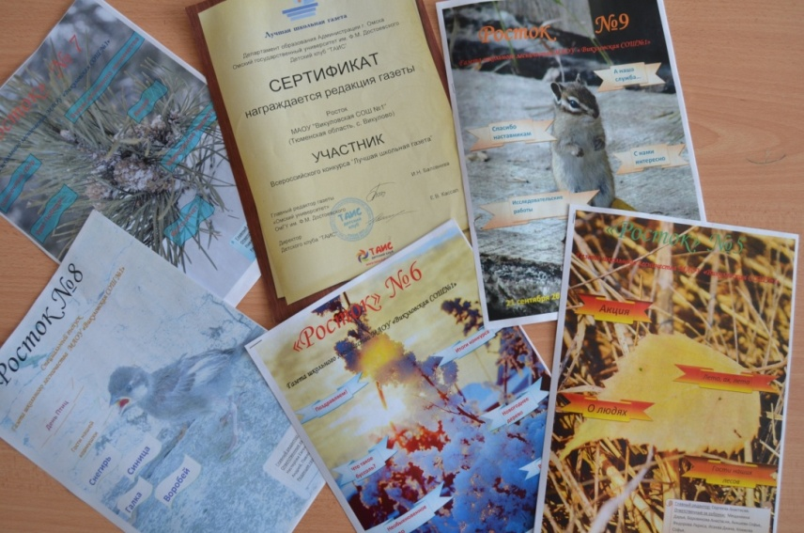
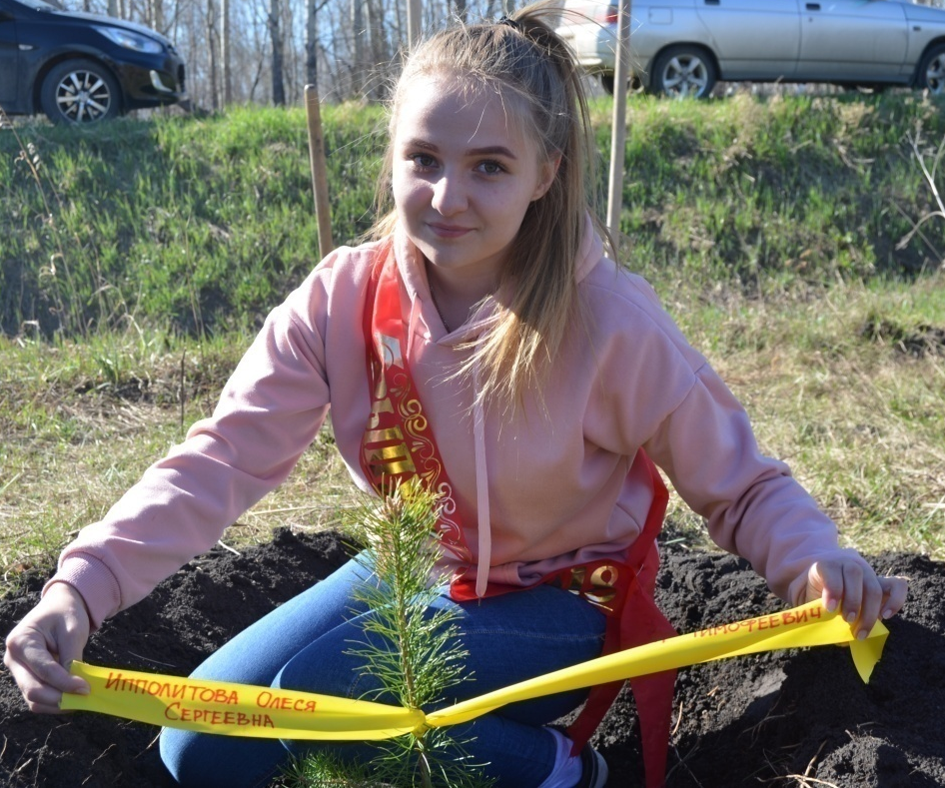
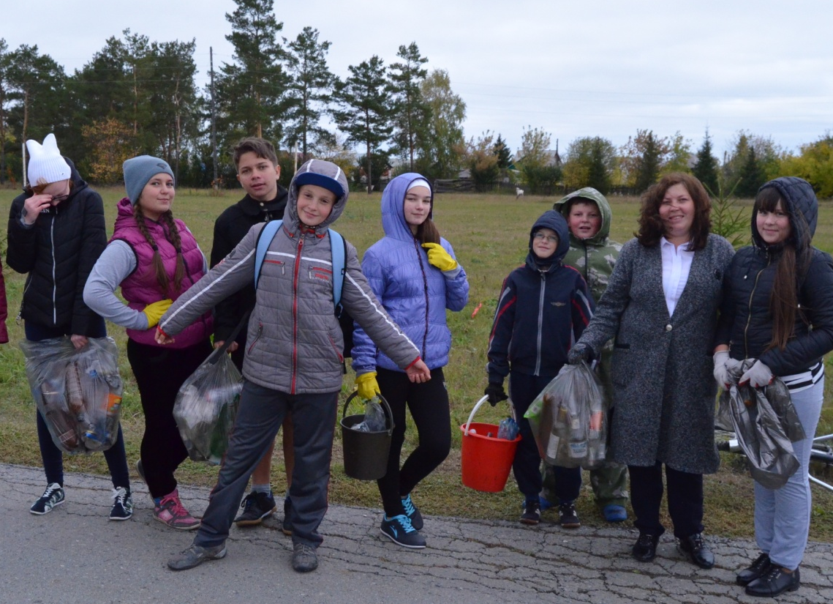
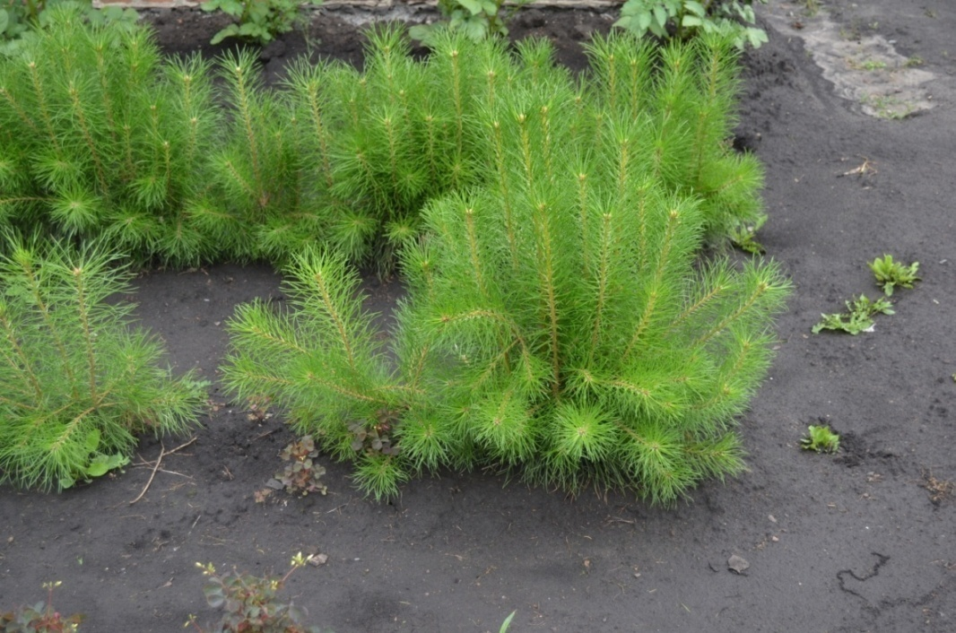
Экологическое воспитание

Slide 21
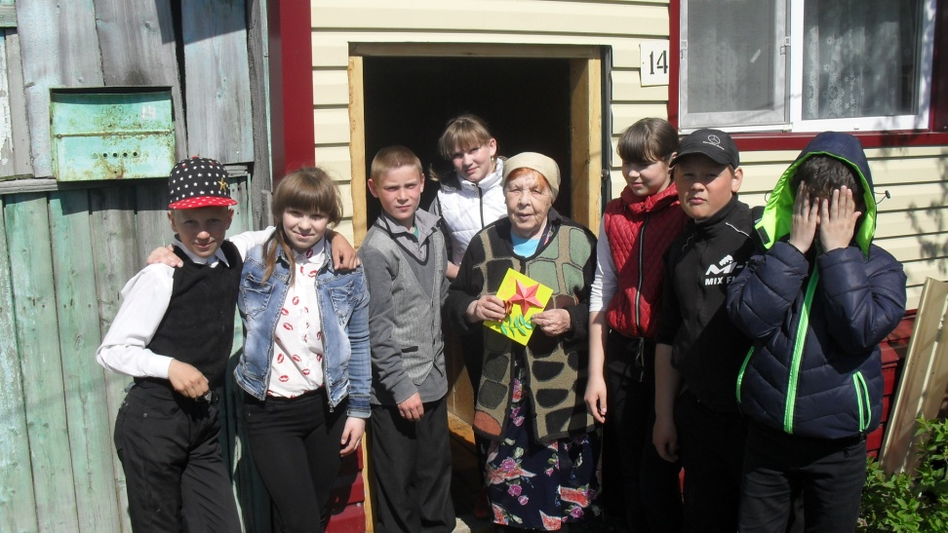
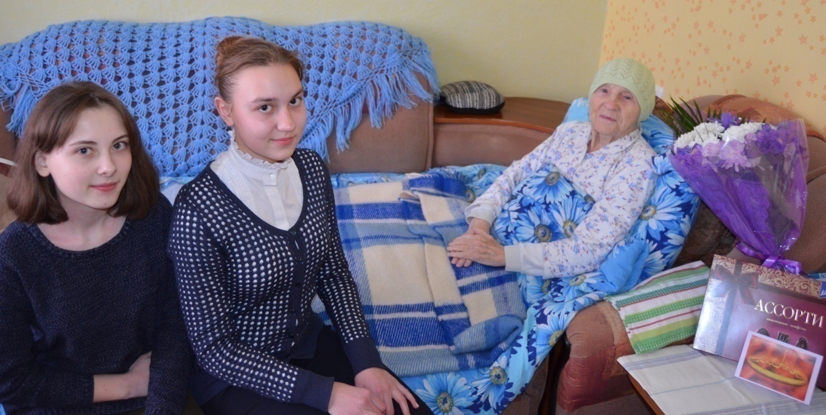
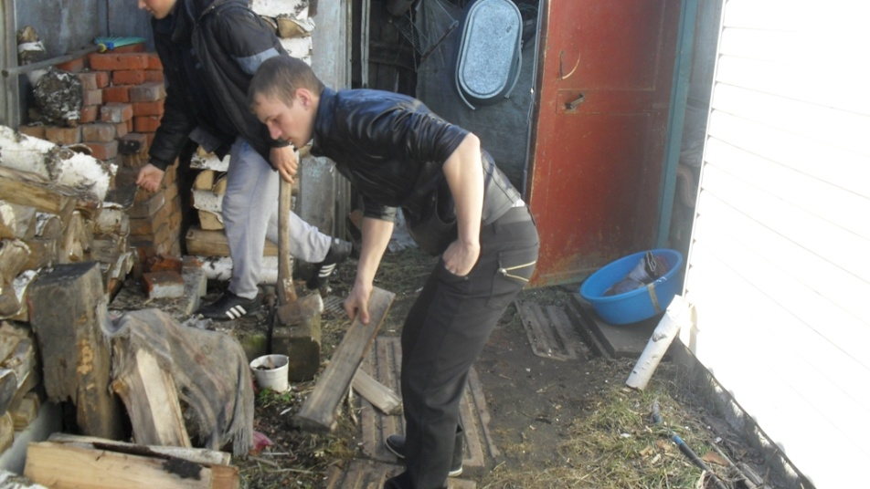
Волонтерская деятельность, добровольчество

Slide 22
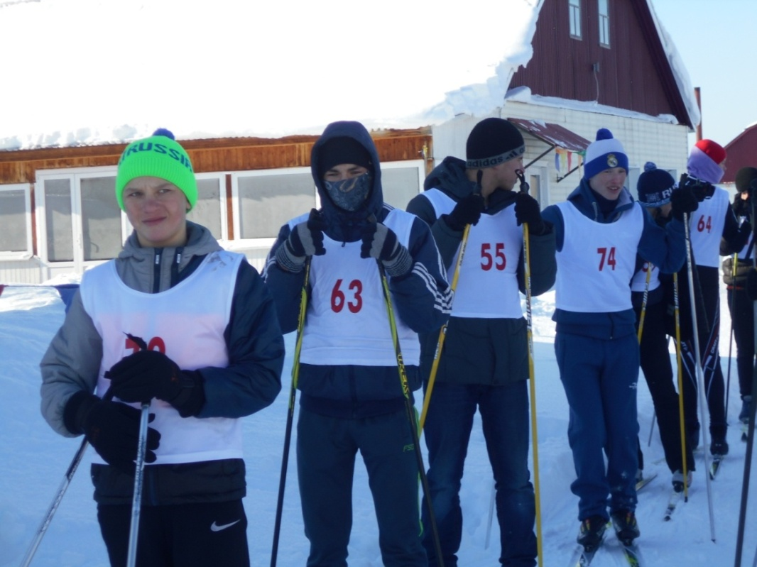
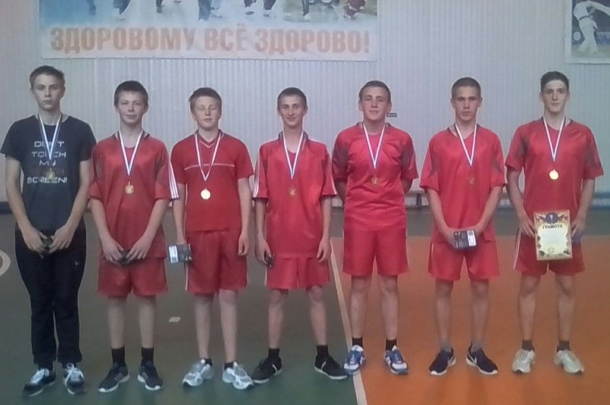
Спорт (ГТО, кросс «Золотая осень»,шахматы и др.)

Slide 23
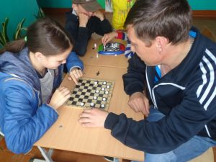
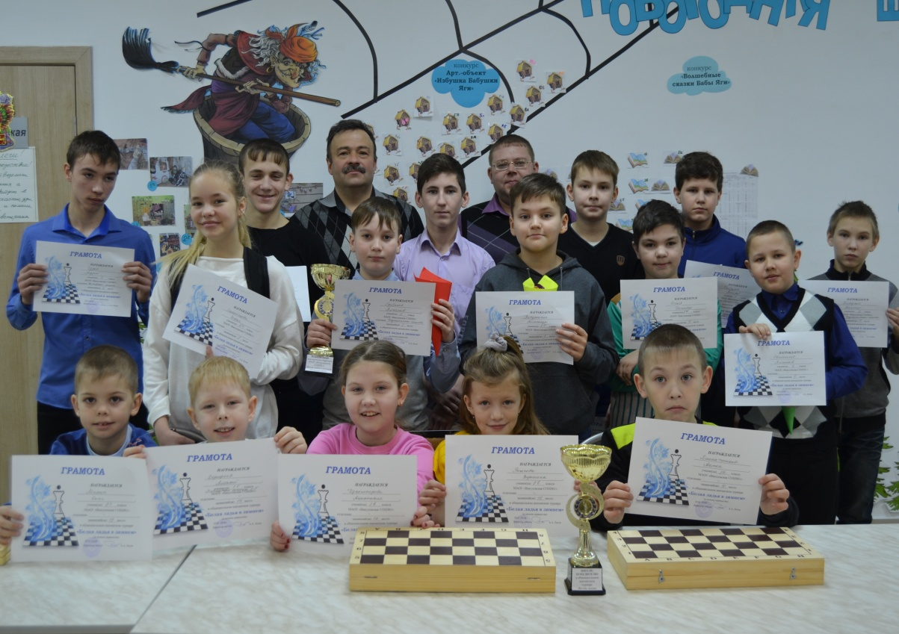
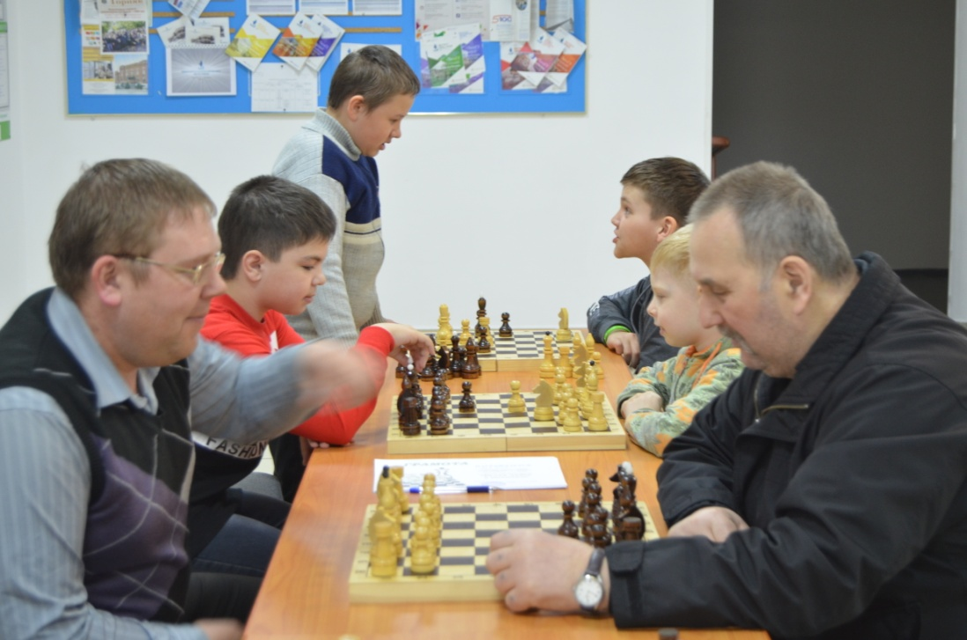
Notes:
Развитие шахматного движения. В течение года проведены три шахматных турнира с участием отделений школы: «Белая ладья в осеннем», «Белая ладья в зимнем», «Белая ладья в весеннем». В проведении турниров непосредственно принимали участие не только обучающиеся школы, но и педагоги, родители, бабушки и дедушки.

Slide 24
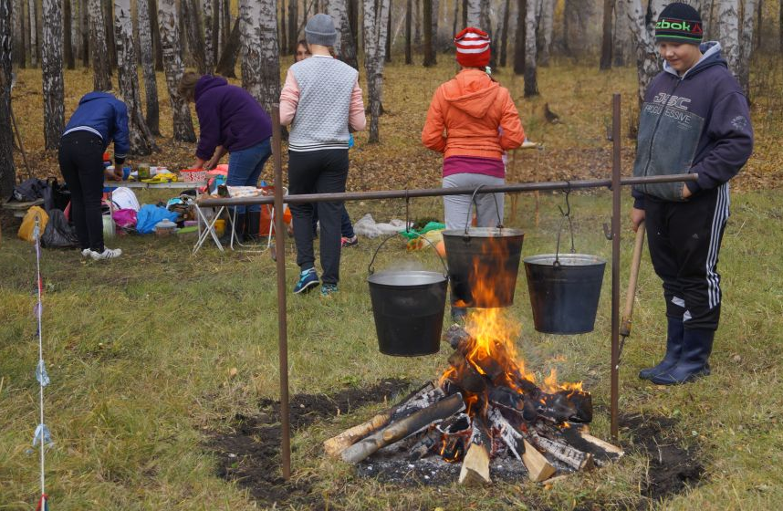
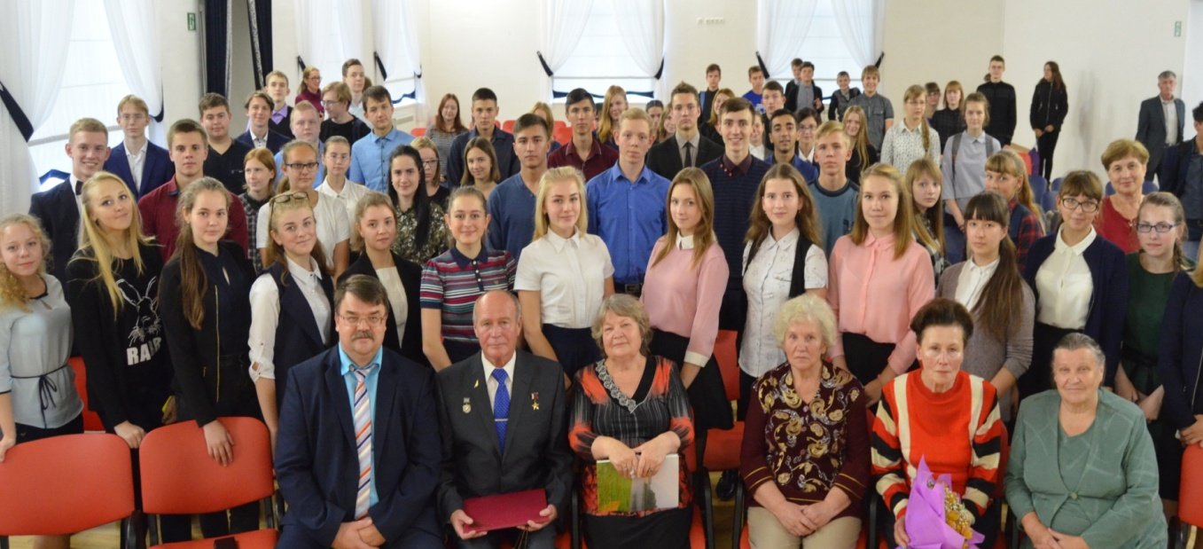
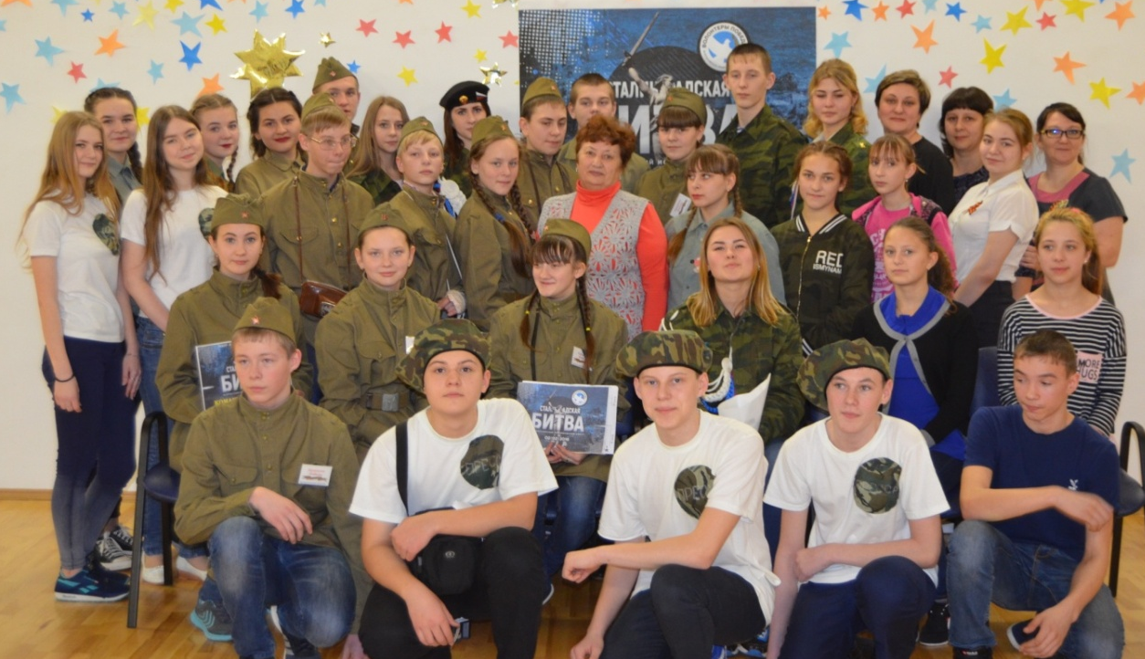
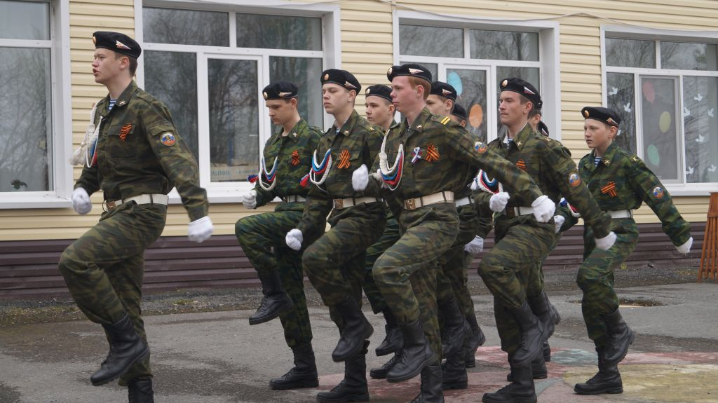
Патриотическое воспитание (игра «Зарница», встречи с интересными людьми, конкурсы, проекты, работа школьных музеев, смотры строя и песни и др.)

Slide 25
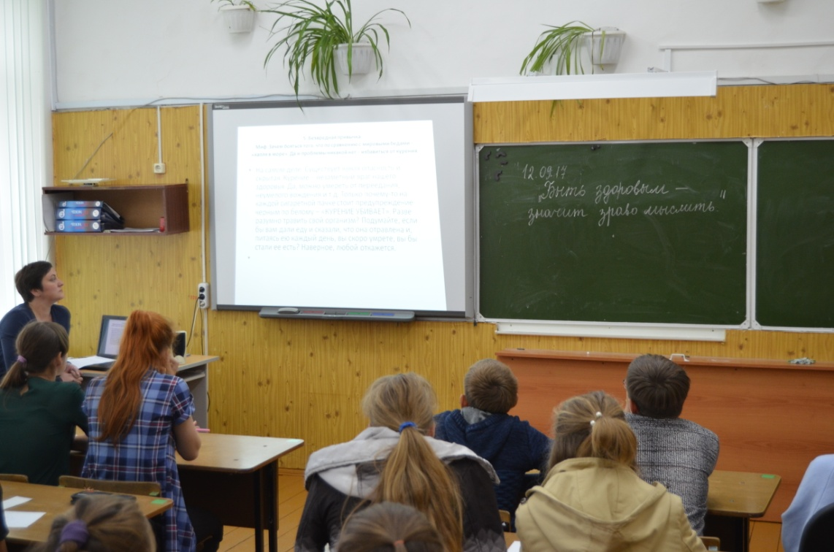
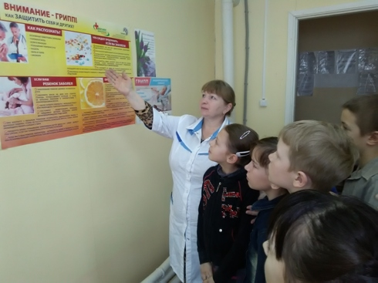
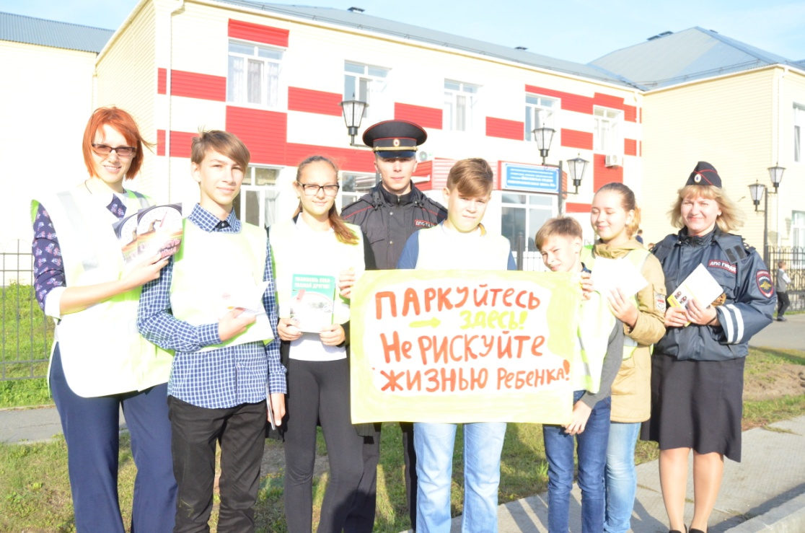
Профилактическая работа

Slide 26
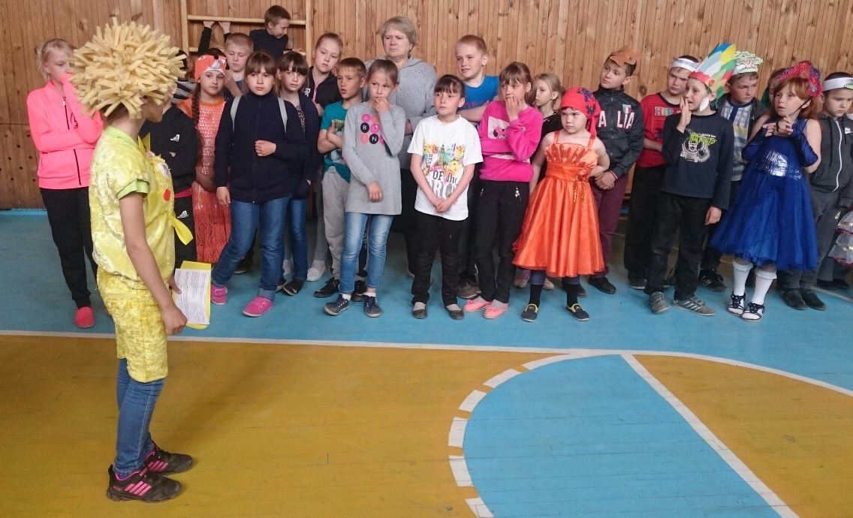
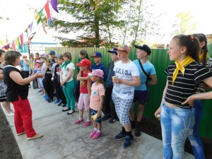
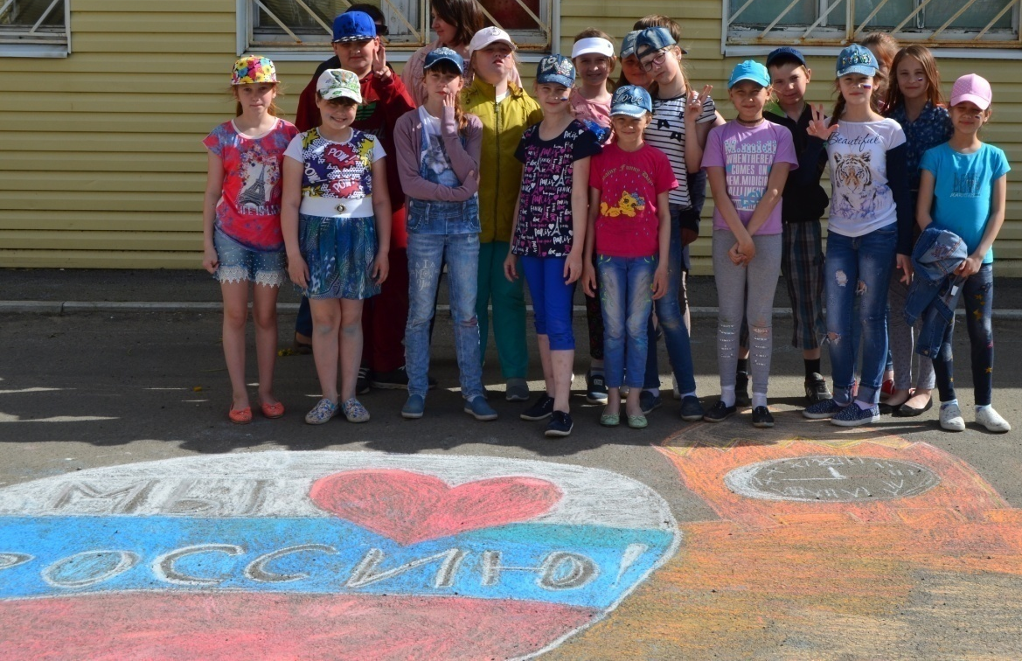
Организация летнего отдыха

Slide 27
Со-Бытия
В 2017-2018 учебном году на базе школы было организовано 15 кружков и секций: «Вязание», «Макраме», школьный хор «Созвездие», театральная студия на английском языке, «Боевые искусства» , секция «Баскетбол», шахматный клуб «Белая ладья», «Говорим по-немецки», «Художественная обработка древесины», «Робототехника», театральная студия «Пилигрим», школьное лесничество «Росток», отряд волонтеров «Дети планеты», ЮИД, СМИ «Школьная волна».
По итогам года в данных кружках и секциях было охвачено около 13 % (197 человек).

Slide 28
Некоторые результаты
Газета – 2 место область «Лучшее школьное СМИ»
1 место в муниципальном конкурсе молодежных инициатив «Мой социальный вклад!»
Евланов Р -3 место областной конкурс «Питание и здоровье»;
Федорова Л.- 1 место областной конкурс «Моя малая Родина природа, культура этнос»;
Федорова Л.- 3 место в областном общероссийском инновационном проекте «Моя Россия»;
Коновалов А.- 3 место в международном игре- конкурсе «Гелиантус»,
Артемьева Л.-1 место, X Всероссийская конференция «На путик открытиям»;
Павловская К.-1 место, X Всероссийская конференция «На пути к открытиям»;
Половникова П.-2 место, X Всероссийская конференция «На путик открытиям»;
Куликова М.-2 место X Всероссийская конференция «На пути к открытиям»,
Семья Петрачук -3 место в муниципальном соревновании по основам безопасности дорожного движения «Знает вся моя семья, знаю ПДД и Я»
Павловская Ксения Владимировна победитель федерального этапа Всероссийского конкурса сочинений «Россия, устремленная в будущее»

Slide 29
2018-2019 учебный год
Тема года: «Моя территория» (посвящена 95-летию образования Викуловского района, 80-летию школы в статусе средней).
Ценности: семья и семейные ценности, отношение к истории родного края.
Основное событие: проектная деятельность «История жизни начинается с меня».

Slide 30
1 цикл воспитательных мероприятий: Проект «Территория безопасности»
срок реализации -1 четверть.
2 цикл воспитательных мероприятий: Проект «Территория семьи, любви и дружбы»
срок реализации -2 четверть
3 цикл воспитательных мероприятий: Проект «Территория открытий»
срок реализации -3 четверть
4 цикл воспитательных мероприятий: Проект «Территория доблести и славы»
срок реализации -4 четверть
5 цикл воспитательных мероприятий: Проект «ЛЕВША» (Летняя Естественно-Всёзнающая Школа Академиков)
срок реализации – лето 2019 года

Slide 31
Национальный проект «Образование» (2018-2024 гг)
Цель: обеспечение глобальной конкурентоспособности российского образования, вхождение Российской Федерации в число 10 ведущих стран мира по качеству образования.
1. Современная школа
2. Успех каждого ребёнка
3. Современные родители
4. Цифровая школа
5. Учитель будущего
6. Молодые профессионалы
7. Новые возможности для каждого
8. Социальная активность
9. Повышение конкурентоспособности российского высшего образования

Slide 33
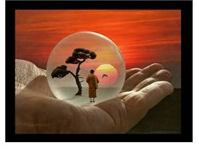
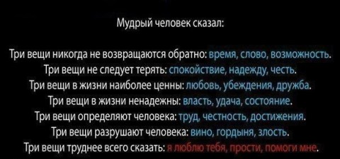
Мы многое делаем, но все в спешке…

